Slide 1
Q&E: Quality and Engineering
Inducción y ayuda Usuarios
SW MMII
202405 v7.0.0-COL

Slide 2
Software MMII
Acceso Interfaz Web

Slide 3
Consideraciones
Link QA-TEST: https://mmii-protección-dev.qande.cl/qande-mmii-web
Link producción: https://mmii-protección.qande.cl/qande-mmii-web
Las credenciales son independientes en los distintos ambientes (pueden tener distinta clave)
Problemas, soporte u otro asunto: proteccion@qande.cl

Slide 4
Software MMII
Secciones generales

Slide 5
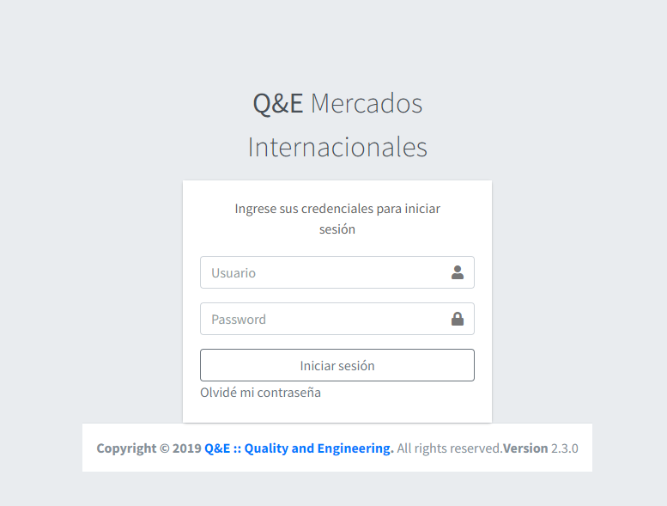
Login

Slide 6
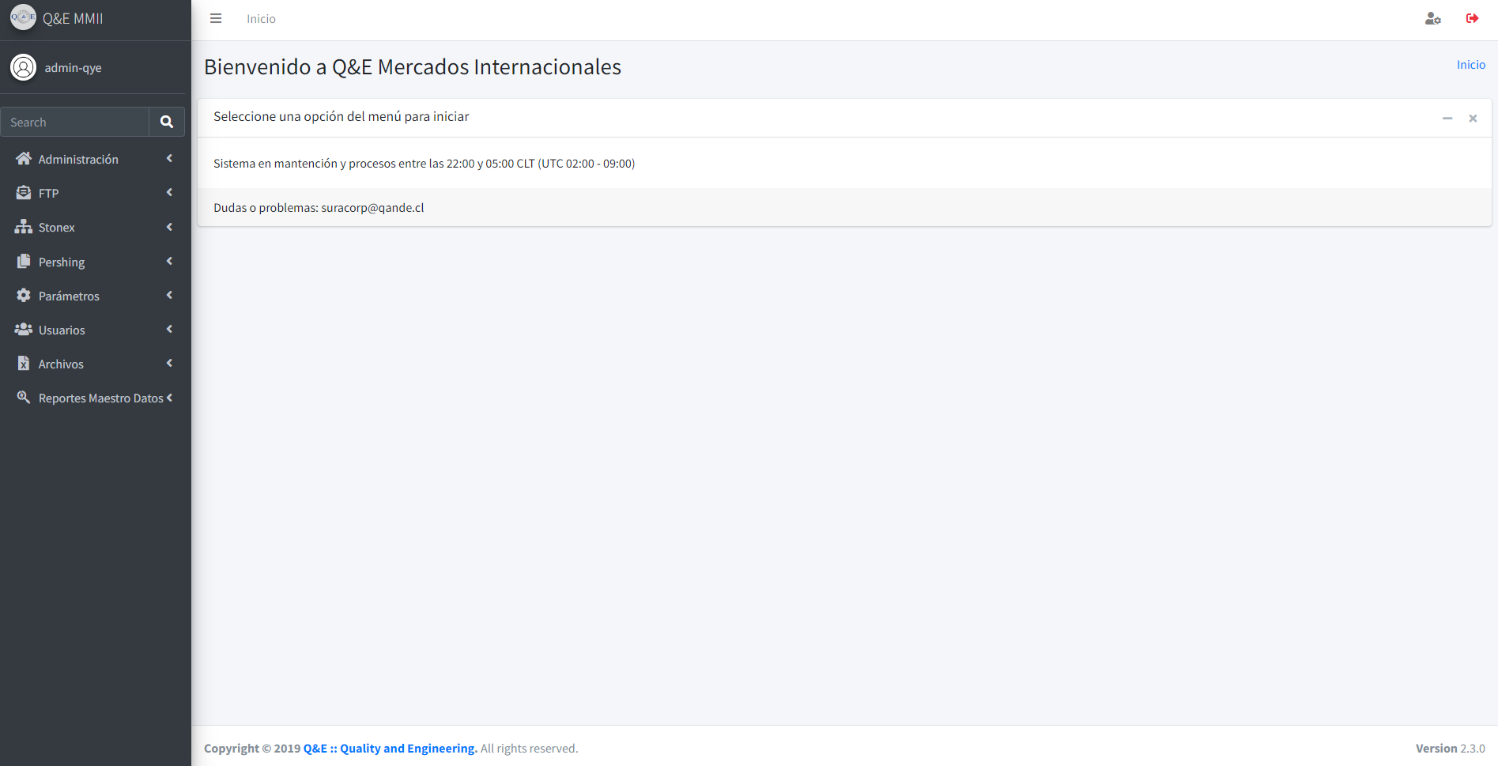
Bienvenida
Según el perfil, dispondrá de distintas opciones al costado izquierdo.
En la sección superior derecha, encontrará el ícono de cambiar contraseña y de cerrar sesión.
Puede volver a esta pantalla (1) haciendo click en el logo superior izquierdo o (2) en el link “Inicio” de la parte superior o (3) en el link “Inicio” de la sección izquierda “migas de pan”.

Slide 7
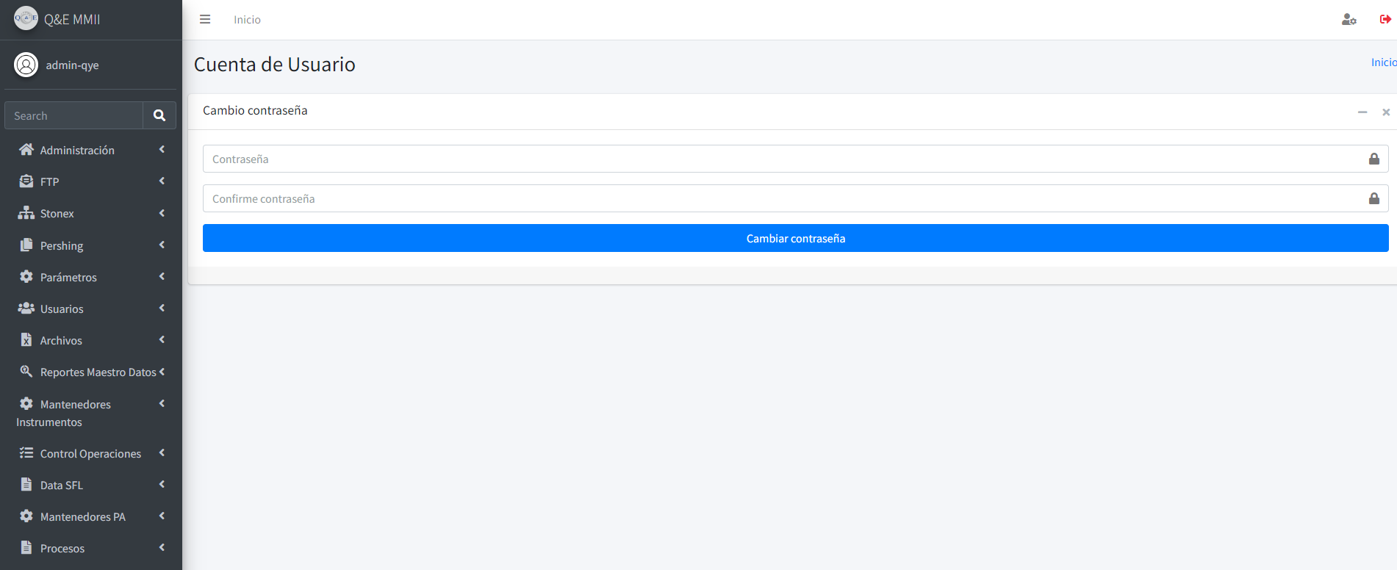
Cambio de contraseña
En esta sección podrá cambiar su contraseña actual.
Puede ingresar a esta sección en el ícono de usuario arriba a la derecha, o en su nombre de usuario en el menú izquierdo en la parte superior.

Slide 8
Software MMII
Secciones asociadas a Reportes Maestros

Slide 9
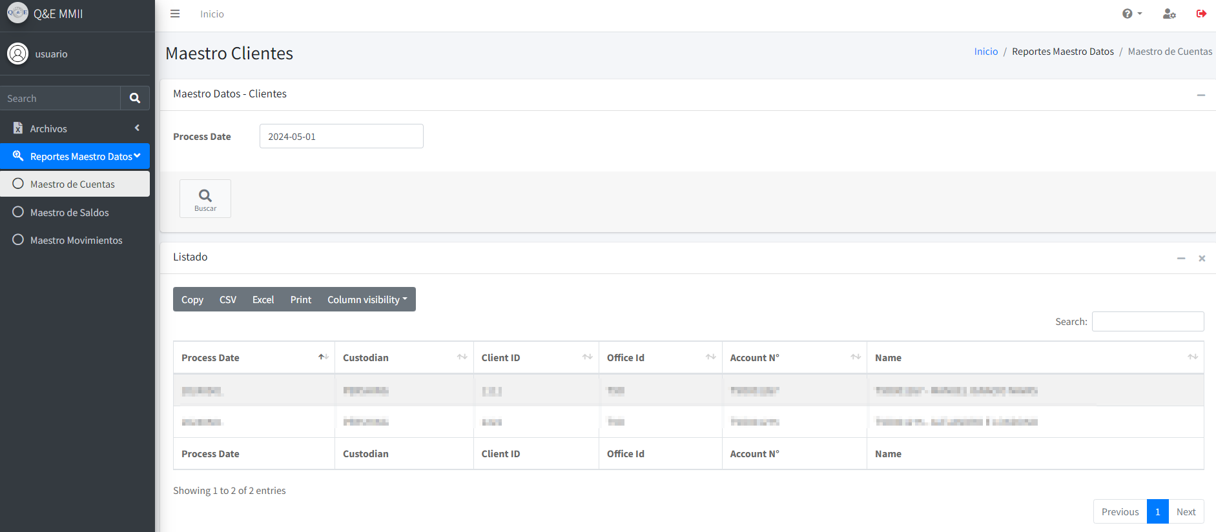
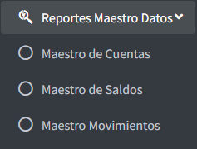
Reportes Maestro Datos
Permite consultar información de los Maestros de Datos
Genera información consultada en el momento
Disponibles por fecha o rango de fechas de proceso
Posibilidad de filtrar por texto en cualquier campo y exportar a excel

Slide 10
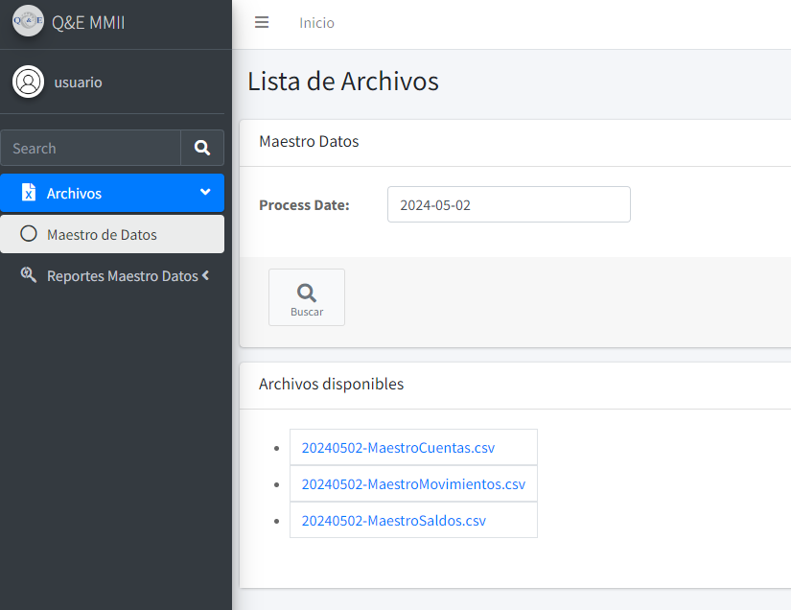
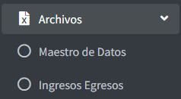
Archivos
Contiene los archivos generados diariamente por el sistema para ser descargados.
No genera nuevos archivos, sino que son los generados en el proceso batch diario.
Disponibles por fecha de proceso

Slide 11
Software MMII
Tips de ayuda en uso de componentes/plugins

Slide 12
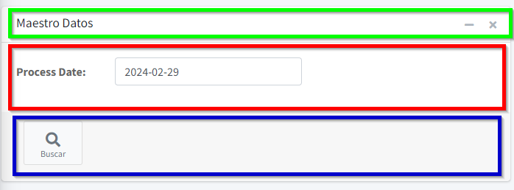

Secciones tipo tarjetas
La información en la plataforma se suele presentar en “tarjetas”, las cuales se dividen en hasta 3 secciones: título o encabezado (verde en la imagen), cuerpo o principal (rojo en la imagen) y pie o cierre (azul en la imagen).
Dichas tarjetas, pueden “minimizarse” o “comprimirse” para ahorrar espacio y facilitar la navegación.
Para lo anterior, se puede hacer click en el ícono “-” de la parte superior derecha (tras lo cual cambia a ícono “+” para revertir el efecto). También puede lgorar el mismo efecto, haciendo click en el título.

Slide 13
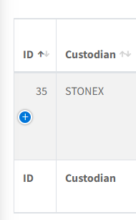
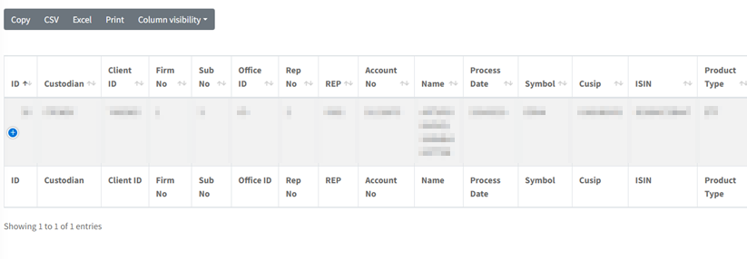
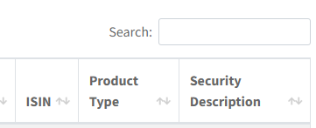
Grilla de datos
La grilla de datos es uno de los componentes más habituales y se usa para desplegar información tipo tablas de datos.
En algunos casos, la información es muy amplia y se ocultan columnas. En este caso, en la primera columna aparecerá un símbolo “+” que permitirá expandir y mostrar todos los campos.
La grilla dispone en la parte superior derecha de una caja de búsqueda. Al escribir un texto, automáticamente se filtran y muestran todas las filas en las cuales al menos una celda incluye dicho texto. Si se escribe un segundo texto, separado del anterior por un espacio, se toma como un segundo filtro aplicado a los registros ya filtrados (filtro “AND”)

Slide 14
Inducción y ayuda usuarios Software MMII
E-mail: proteccion@qande.cl

